Slide 1

Sistemas Baseados em Conhecimento Diana Aires, Jorge Maria, Lucas Bueno
Pós Graduação em Inteligência Artificial

Slide 2
Sistema Especialista
OBJETIVO: Desenvolver um sistema de recomendação de arquitetura de software baseado em regras, usando arquivos CSV ou entrada manual.

Slide 3
Arquitetura de Software MVC
MVC é uma arquitetura de software que significa:
→ Model (Modelo)
View (Visão)
Controller (Controlador)
É uma forma organizada de estruturar aplicações — principalmente aplicações web — para separar responsabilidades, facilitando o desenvolvimento, a manutenção e a escalabilidade do sistema.

Slide 4
Arquitetura de Software MC
MC é uma arquitetura de software que significa:
→ Model (M) → Dados + Regra de Negócio
→ Controller (C) → Orquestra os fluxos, ações e comandos
Arquitetura onde se define apenas o Modelo (dados/regra de negócio) e o Controlador (lógica de fluxo) — sem uma camada de Visão (View) definida explicitamente.

Slide 5
Recursos explorados do Clips
Templates: sistema, sistema_entrada e sistema_saida,
Possibilidade de entrada de dados via arquivo com uso das funções “ler-csv”, “ler-teste”, e outras funções como “coletar-entrada” e “entrar-sistema”.
Possibilidade de entrada Manual dos dados
Regras de recomendação de arquitetura e exibição da recomendação da arquitetura

Slide 6
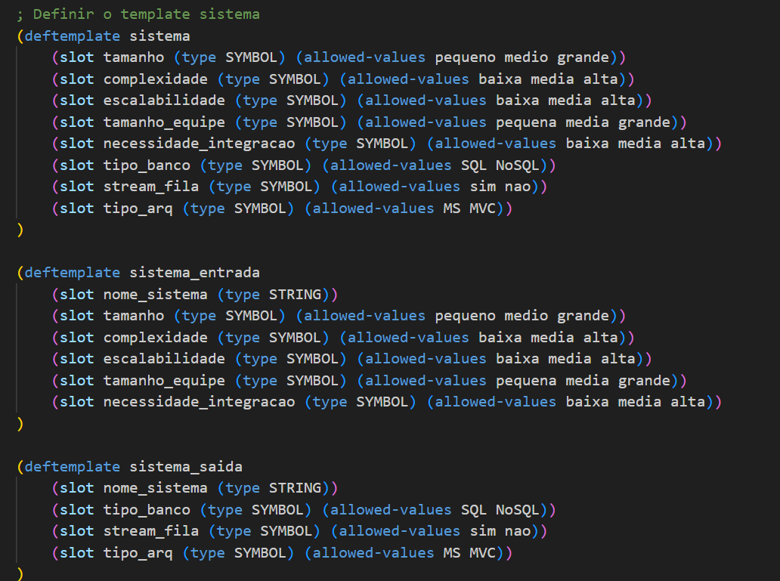
Definição de Templates

Slide 7
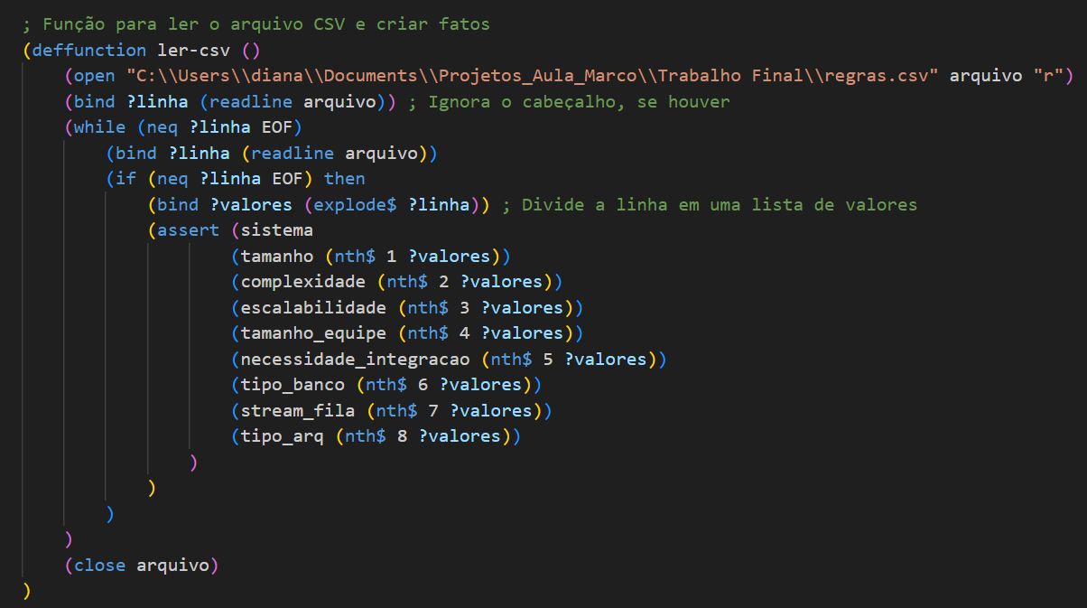
Função para Ler Arquivo CSV (ler-csv)

Slide 8
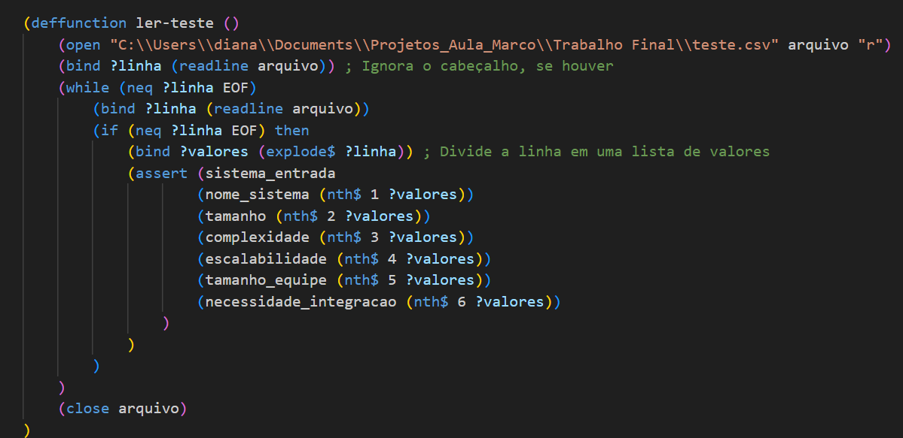
Função para Ler Arquivo CSV (ler-teste)

Slide 9
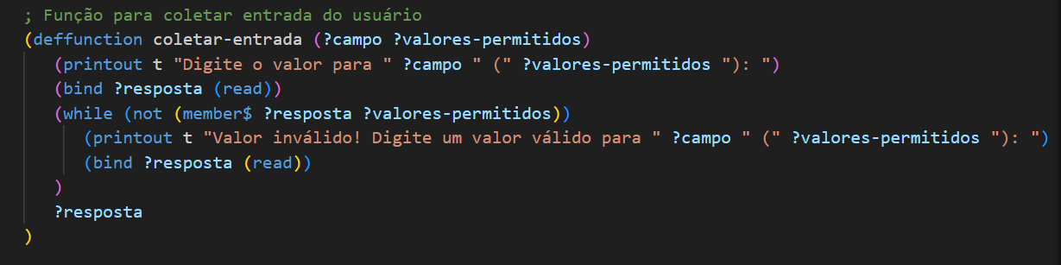
Função (coletar-entrada)

Slide 10
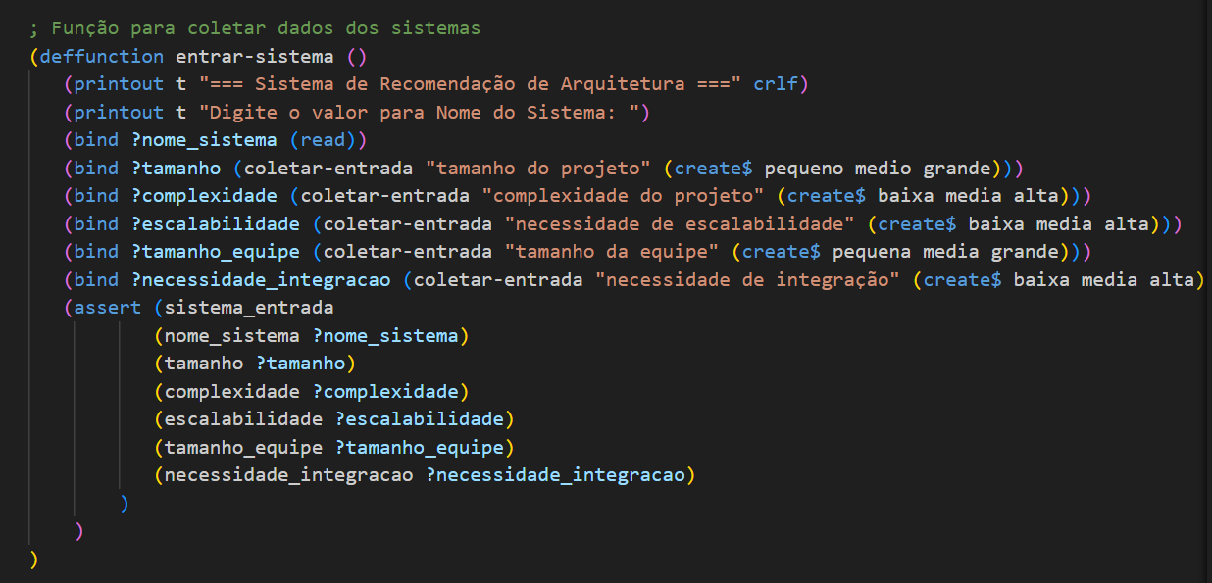
Função (entrar-sistema)

Slide 11
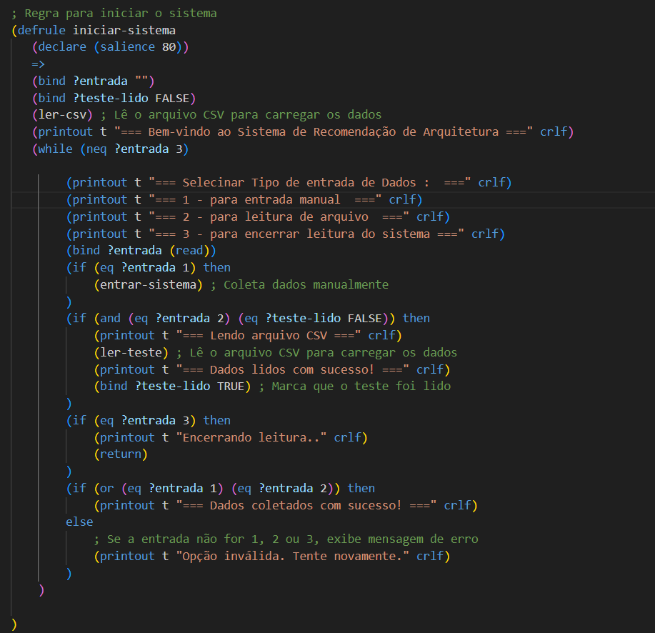
Regra (iniciar-sistema)

Slide 12
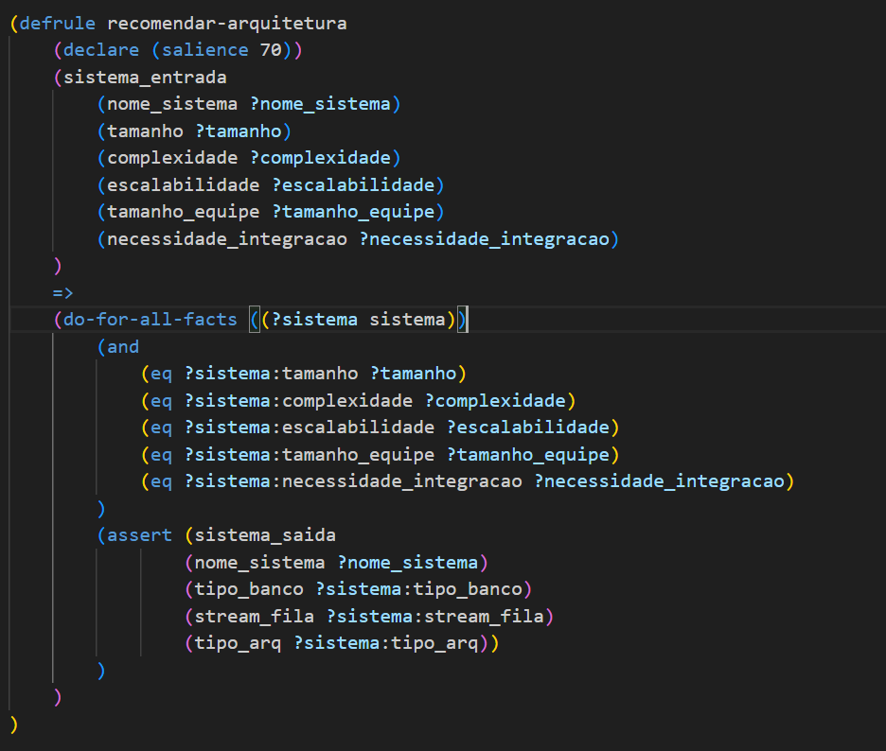
Regra (recomendar-arquitetura)

Slide 13
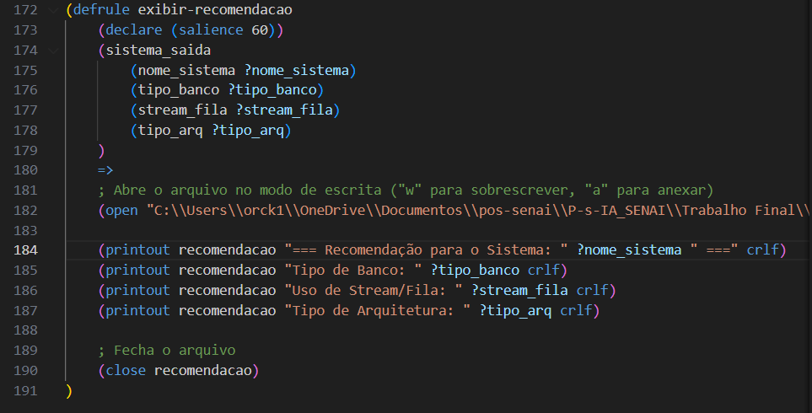
Regra (exibir-recomendacao)

Slide 14
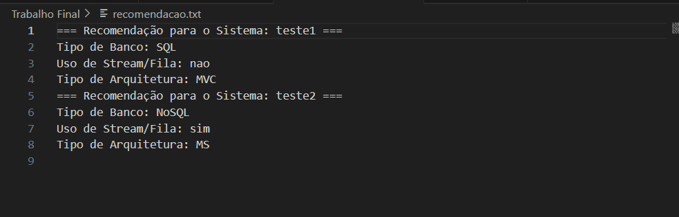
Regra (exibir-recomendacao)

